Slide 1
Біохімія лікарських рослин
Лабораторне заняття
Тема 13.
Дубильні речовини.
Мета заняття: навчитися екстрагувати ці речовини, проводити якісний та кількісний аналіз цих речовин в ЛРС.

Slide 2
Проаналізуйте методи якісного аналізу ЛРС, яка містить антраценпохідні/дубильні речовини та узагальніть результати у вигляді таблиці.

Slide 3
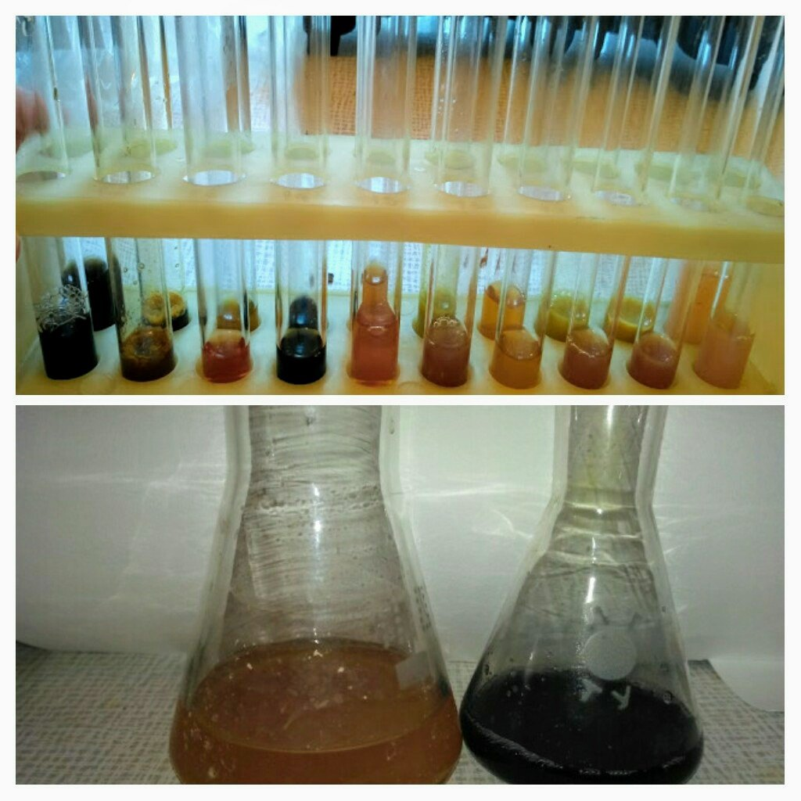
Якісні реакції на дубильні речовини кори дуба та зеленого китайського чаю

Slide 4
Хроматографічне визначення (катехінів листа чаю ТСХ)
0,1 г подрібненої сировини (лист чаю) заливають 2 мл 95 %-ного етилового спирту і нагрівають на водяній бані до кипіння, охолоджують, фільтрують. Отриманий етанольний екстракт завдають за допомогою капіляра на стартову лінію хроматографічної платівки "Сілуфол" (висота стовпчика рідини в капілярі 1,5-2 см; діаметр плями на стартовій лінії не більш 5 мм). Поруч із досліджуваним екстрактом на стартову лінію наносять у якості "свідка" розчин очищеної суми катехінів листа чаю. Після висушування платівку поміщають у хроматографічну камеру із системою розчинників н-бу- танол - оцтова кислота - вода (40:12:28). Хроматографування проводять протягом 1,5 год (пробіг фронту розчинника 10 - 12 см). Потім хроматограму висушують на повітрі й оприскують розчином 1%-го ваніліну в концентрованій соляній кислоті.
Катехіни виявляються у вигляді червоно-оранжевих плям (завдання: ВИЗНАЧИТИ rf).
Хроматограму на папері проводять в 2%, 15% оцтовій кислоті або в системі БОВ (5:4:1), а в якості проявника — залізоамонійні галуни.

Slide 5
Рис. 24. Схема хроматограми (ТСХ) катехінів листя чаю китайського:
1 - вилучення з листя чаю;
2 - очищена сума катехінів;
а - (+) катехіни;
б - (+) епікатехін
Хроматографічна камера із системою розчинників н-бутанол - оцтова кислота - вода (40: 12: 28).
Хроматографування проводять протягом 1,5 год (пробіг фронту розчинника 10-12 см). Потім хроматограму висушують на повітрі і обробляють розчином 1%-ного ваніліну концентрованої НСl. Катехіни проявляються у вигляді червоно-жовтогарячих плям

